Slide 1
МИНИСТЕРСТВО НАУКИ И ВЫСШЕГО ОБРАЗОВАНИЯ РОССИЙСКОЙ ФЕДЕРАЦИИ
Федеральное государственное автономное образовательное учреждение высшего образования
«Южно–Уральский государственный университет (национальный исследовательский университет)»
Институт естественных и точных наук
Центр «ВиртУм»
Поиск и первичный анализ наборов данных по различным областям применения
09.03.04 «Программная инженерия»
Научный руководитель:
к.ф.–м.н., доцент центра «ВиртУм», Я. А. Краева
Автор:
студент группы ЕТ–141
В. А. Бобыкин

Slide 2
Актуальность: необходимость первичного анализа
Технологии искусственного интеллекта применяются в медицине, финансах, транспорте и промышленности. Однако качество работы ИИ–модели напрямую зависит от качества данных, на которых она обучается. Как отмечается в исследовании Sedir Mohammed (2025) на примере данных о клиентах телеком–компании изучено, как дефекты данных влияют на точность прогнозов. Основные выводы:
Пропуски в данных: при отсутствии более половины значений модель перестаёт работать.
Ошибки в целевой переменной: при 20% неверных меток точность падает на 10%.
Нарушение форматов и дубликаты почти не влияют на результат.
В итоге предварительный анализ и оценка качества данных являются обязательным этапом перед построением любой ИИ–модели.
Курсовой проект «Поиск и первичный анализ наборов данных»

Slide 3

Табличные данные: задача и описание данных
Задача: Прогнозирование уровня стресса, качества сна
и умственной усталости по поведенческим факторам
(возраст, пол, профессия, экранное время, кофеин,
физическая активность, уведомления)
Набор данных:
Название, источник: Sleep, Screen Time and Stress Analysis, Kaggle
URL: https://www.kaggle.com/datasets/jayjoshi37/sleep–screen–time–and–stress–analysis
Автор: Jay Joshi, 2026 г.
Описание: синтетические данные о сне, экранном времени и уровне стресса
Размерность: 15 000 объектов, 13 признаков (3 целевых)
Целевые признаки: уровень стресса, качество сна, умственная усталость
Курсовой проект «Поиск и первичный анализ наборов данных»

Slide 4
Табличные данные: атрибуты
№ | Название | Семантика | Тип | Допустимые значения
1 | user_id | Уникальный идентификатор | числовой | 1–15 000
2 | age | Возраст (лет) | числовой | 18–59
3 | gender | Пол | категориальный | Female, Male, Other
4 | occupation | Профессия | категориальный | 8 значений
5 | daily_screen_time_ hours | Экранное время (ч) | числовой | 1–10
6 | phone_usage_before_sleep_ minutes | Телефон перед сном (мин) | числовой | 0–119
7 | sleep_duration_hours | Длительность сна (ч) | числовой | 4–9
8 | sleep_quality_score | Качество сна (1–10) | целевой | 1–10
9 | stress_level | Уровень стресса (1–10) | целевой | 1–10
10 | caffeine_intake_cups | Кофеин (чашек/день) | числовой | 0–4
11 | physical_activity_minutes | Физ. активность (мин) | числовой | 0–119
12 | notifications_received_per_day | Уведомлений/день | числовой | 20–299
13 | mental_fatigue_score | Умственная усталость (1–10) | целевой | 1–10
Курсовой проект «Поиск и первичный анализ наборов данных»

Slide 5
Табличные данные: пример
user id | age | gender | occupation | screen time | phone before sleep | sleep duration | sleep quality | stress level | caffeine | activity | notifications | mental fatigue
1 | 56 | Female | Designer | 3.26 | 86 | 5.31 | 7.72 | 3.49 | 0 | 35 | 119 | 3.57
2 | 23 | Male | Engineer | 7.50 | 45 | 6.80 | 2.15 | 8.20 | 2 | 60 | 200 | 8.90
3 | 41 | Other | Teacher | 5.10 | 120 | 7.00 | 5.00 | 5.60 | 1 | 80 | 150 | 5.40
... | ... | ... | ... | ... | ... | ... | ... | ... | ... | ... | ... | ...
Курсовой проект «Поиск и первичный анализ наборов данных»

Slide 6
Шаг 1
Качество данных
Шаг 5. Распределения
категор. атрибутов
Шаг 6. Кодирование
категор. атрибутов
Табличные данные: анализ
Шаг 4. Распределения
числовых атрибутов
Шаг 2
Корреляционный
анализ
Шаг 3. Проверка
на диапазоны
значений
Качество сна: близко к нормальному;
Уровень стресса и умственная усталость: левосторонняя асимметрия;
Кофеин: дискретное;
Остальные признаки: равномерное.
Пол: дисбаланс;
Профессия: равномерное.
Пол: Female, Male, Other.
{0, 2}
Профессия: 8 категорий {0, 7}
Отсутствие пропусков и дубликатов;
Выбросы только в признаке качество сна (9 шт., 0.06%).
Числовые признаки стресс, качество сна, умственная усталость и экранное время имеют сильные корреляции (> 0.75)
Мультиколлинеарности входных признаков нет (< 0.75).
Значительное различие в
масштабах признаков:
18 ≤ возраст ≤ 59;
0 ≤ чашки_кофе ≤ 4;
20 ≤ уведомления ≤ 299.
Результаты
Результаты
Уровень стресса и умственная усталость: группировка редких
значений
Пол: учет дисбаланса
при обучении модели (увеличить вес категории)
Label Encoding
Оставить выбросы как экстремальные случаи
Использовать все признаки для
построения ИИ-модели
Применить StandardScaler, для приведения всех числовых признаков к единому масштабу
Действия
Действия
Курсовой проект «Поиск и первичный анализ наборов данных»

Slide 7
Шаг 1
Качество данных
Шаг 5. Распределения
категор. атрибутов
Шаг 6. Кодирование
категор. атрибутов
Табличные данные: анализ
Шаг 4. Распределения
числовых атрибутов
Шаг 2
Корреляционный
анализ
Шаг 3. Проверка
на диапазоны
значений
Качество сна: близко к нормальному;
Уровень стресса и умственная усталость: левосторонняя асимметрия;
Кофеин: дискретное;
Остальные признаки: равномерное.
Пол: дисбаланс;
Профессия: равномерное.
Пол: Female, Male, Other.
{0, 2}
Профессия: 8 категорий {0, 7}
Отсутствие пропусков и дубликатов;
Выбросы только в признаке качество сна (9 шт., 0.06%).
Числовые признаки стресс, качество сна, умственная усталость и экранное время имеют сильные корреляции (> 0.75)
Мультиколлинеарности входных признаков нет (< 0.75).
Значительное различие в
масштабах признаков:
18 ≤ возраст ≤ 59;
0 ≤ чашки_кофе ≤ 4;
20 ≤ уведомления ≤ 299.
Результаты
Результаты
Уровень стресса и умственная усталость: группировка редких
значений
Пол: учет дисбаланса
при обучении модели (увеличить вес категории)
Label Encoding
Оставить выбросы как экстремальные случаи
Использовать все признаки для
построения ИИ-модели
Применить StandardScaler, для приведения всех числовых признаков к единому масштабу
Действия
Действия
Курсовой проект «Поиск и первичный анализ наборов данных»

Slide 8
Табличные данные: выводы
Набор данных полностью пригоден для прогнозирования уровня стресса, качества сна и умственной усталости.
Пропуски и дубликаты отсутствуют, выбросы единичны, категории почти сбалансированы, нужно учесть дисбаланс пола при обучении.
Данные не требуют трудоёмкой предварительной очистки.
Единственное ограничение синтетическая природа данных, которая может затруднить перенос результатов на реальные данные.
Курсовой проект «Поиск и первичный анализ наборов данных»

Slide 9
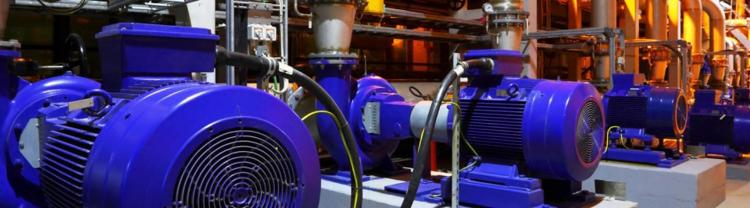
Временные ряды: задача и описание данных
Задача: Обнаружение аномалий (точечных выбросов
и коллективных изменений режима) в работе насосной
системы по показаниям датчиков
Набор данных:
Название, источник: SKAB (Skoltech Anomaly
Benchmark) v0.9, Kaggle
URL: https://www.kaggle.com/datasets/yuriykatser/skoltech-anomaly-benchmark-skab
Авторы: Iurii D. Katser, Vyacheslav O. Kozitsin (Сколтех), 2020 г.
Описание: показания 8 датчиков с испытательного стенда насоса
Размерность: 46 860 строк, 8 каналов, 35 экспериментов
Целевые признаки: anomaly (точечная аномалия), changepoint (смена режима)
Курсовой проект «Поиск и первичный анализ наборов данных»

Slide 10
Временные ряды: атрибуты
№ | Название | Семантика | Тип | Ед. изм.
1 | Accelero meter1 RMS | Виброускорение, датчик 1 | числовой | g
2 | Accelero meter2 RMS | Виброускорение, датчик 2 | числовой | g
3 | Current | Ток электродвигателя | числовой | А
4 | Pressure | Давление после насоса | числовой | бар
5 | Temperature | Температура корпуса двигателя | числовой | °C
6 | Thermocouple | Температура жидкости в контуре | числовой | °C
7 | Voltage | Напряжение на двигателе | числовой | В
8 | Volume Flow RateRMS | Скорость потока жидкости | числовой | л/мин
9 | anomaly | Метка точечной аномалии | целевой | 0/1
10 | Change point | Метка смены режима | целевой | 0/1
Курсовой проект «Поиск и первичный анализ наборов данных»

Slide 11
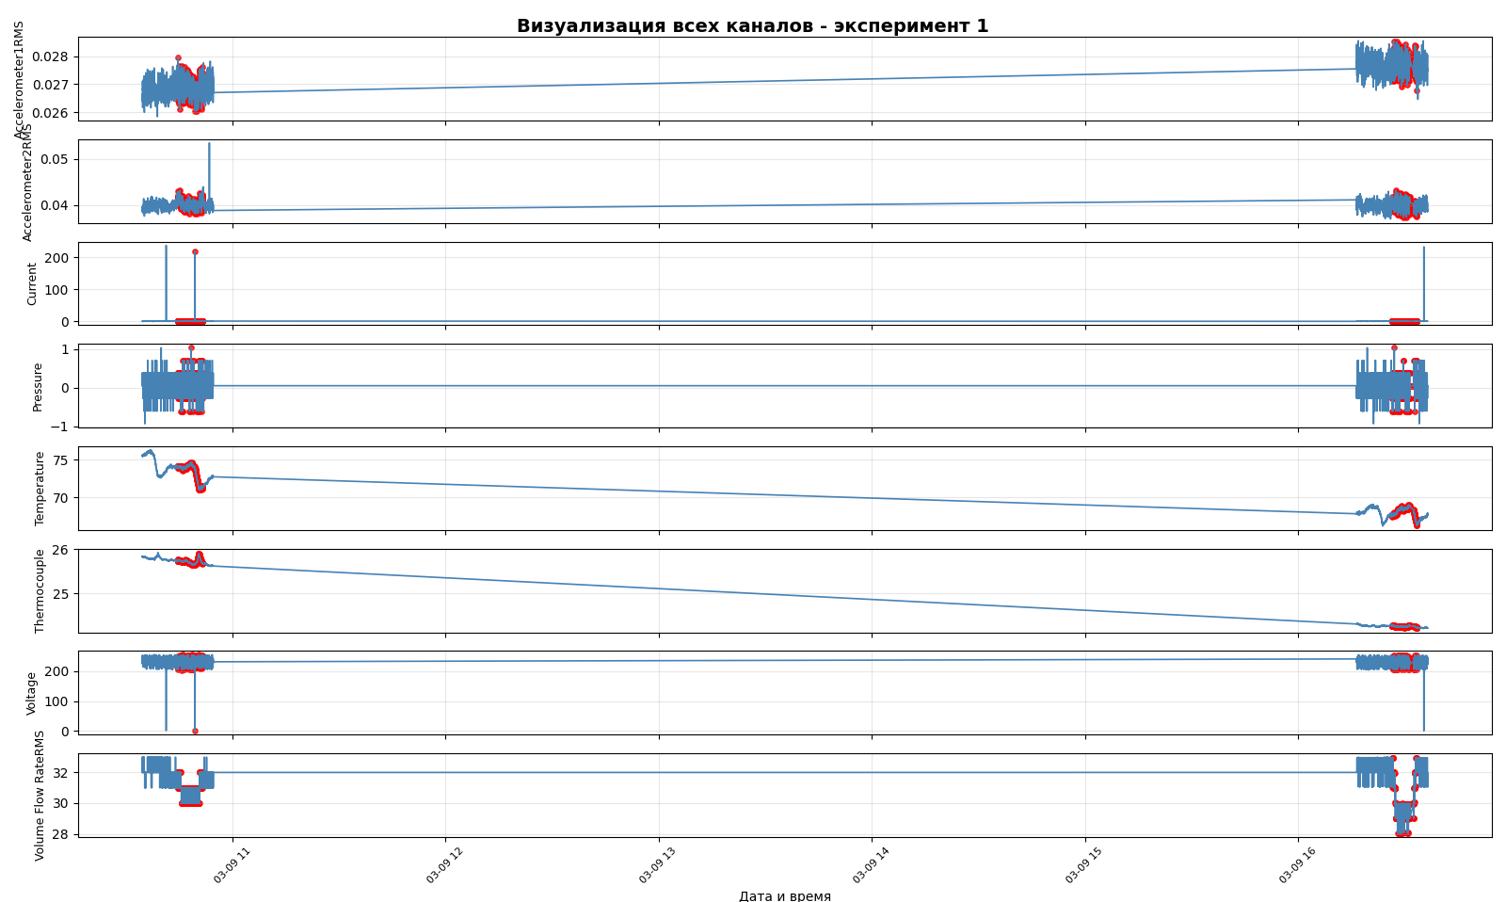
Временные ряды: визуализация
Accelerometer1RMS, Accelerometer2RMS: резкие скачки при включении насоса – нормальная реакция на запуск двигателя
Ток: рост тока при включении (до 243 А) – пусковые токи электродвигателя, закономерное явление
Давление: скачки давления при запуске, отрицательные значения – кавитация при закрытии клапанов (целевая аномалия)
Температура двигателя: падение температуры за 6 часов – остывание двигателя;
температура жидкости: падение температуры – остывание жидкости в контуре
Напряжение: просадки при росте тока – реакция на нагрузку; стабильно при выключенном насосе
Скорость потока: не стабилен при включении и выключении насоса; в работе стабилен – циклический режим работы насоса
8 измерений
2 208 значений
Курсовой проект «Поиск и первичный анализ наборов данных»

Slide 12
Шаг 5. Разложение на
компоненты
(декомпозиция)
Шаг 6. Поиск
и анализ шумов
Шаг 1
Качество данных
Временные ряды: анализ
Шаг 4. Распределения
измерений
Шаг 2
Корреляционный
анализ
Шаг 3. Проверка
на диапазоны
значений
Мультимодальное распределение:
Accelerometer1, Accelerometer2,
Current, Pressure, Voltage,
Volume Flow RateRMS
Ассиметричное распределение:
Temperature, Thermocouple
Тренд: падающий (−8.17°C за 6 часов)
Сезонность: ~60 сек (циклы насоса), амплитуда низкая
Нестационарный ряд (есть тренд и сезонность)
SNR = 21.11 дБ – Отлично
Распределение остатков близко к нормальному
Шум случаен
Пропуски отсутствуют
Выбросы есть в Accelerometer1RMS (2.67%) и Accelerometer2RMS(2.62%)
Выбросы отсутствуют в Temperature, Thermocouple, Volume Flow Rate
В остальных каналах ( < 0.2%)
9 пар с r > 0.7
Accelerometer1RMS – Accelerometer2RMS: 0.996
Temperature – Volume Flow RateRMS: 0.902
Давление не зависит от других (r < 0.11)
Значительное различие в масштабах
измерений: от 0.026 (Accelerometer1RMS) до 254.74 (Voltage)
Различие в 352 раза
Разные единицы: g, А, бар, °C, В, л/мин
Результаты
Результаты
Учитывать асимметрию при выборе модели
Использование метрики MAE (средняя абсолютная ошибка)
Для ARIMA – берем разность, чтобы убрать общий спад или рост
Для нейросетей – разность не нужна
Фильтрация не требуется
Данные чистые
Выбросы сохранить – это пиковые вибрации при включении, нормальное поведение системы
Сократить дублирующие каналы (r > 0.9)
Давление сохранить как уникальный
признак
Применить StandardScaler, для приведения всех числовых признаков к единому масштабу
Действия
Действия
Курсовой проект «Поиск и первичный анализ наборов данных»

Slide 13
Шаг 5. Разложение на
компоненты
(декомпозиция)
Шаг 6. Поиск
и анализ шумов
Шаг 1
Качество данных
Временные ряды: анализ
Шаг 4. Распределения
измерений
Шаг 2
Корреляционный
анализ
Шаг 3. Проверка
на диапазоны
значений
Мультимодальное распределение:
Accelerometer1, Accelerometer2,
Current, Pressure, Voltage,
Volume Flow RateRMS
Ассиметричное распределение:
Temperature, Thermocouple
Тренд: падающий (−8.17°C за 6 часов)
Сезонность: ~60 сек (циклы насоса), амплитуда низкая
Нестационарный ряд (есть тренд и сезонность)
SNR = 21.11 дБ – Отлично
Распределение остатков близко к нормальному
Шум случаен
Пропуски отсутствуют
Выбросы есть в Accelerometer1RMS (2.67%) и Accelerometer2RMS(2.62%)
Выбросы отсутствуют в Temperature, Thermocouple, Volume Flow Rate
В остальных каналах ( < 0.2%)
9 пар с r > 0.7
Accelerometer1RMS – Accelerometer2RMS: 0.996
Temperature – Volume Flow RateRMS: 0.902
Давление не зависит от других (r < 0.11)
Значительное различие в масштабах
измерений: от 0.026 (Accelerometer1RMS) до 254.74 (Voltage)
Различие в 352 раза
Разные единицы: g, А, бар, °C, В, л/мин
Результаты
Результаты
Учитывать асимметрию при выборе модели
Использование метрики MAE (средняя абсолютная ошибка)
Для ARIMA – берем разность, чтобы убрать общий спад или рост
Для нейросетей – разность не нужна
Фильтрация не требуется
Данные чистые
Выбросы сохранить – это пиковые вибрации при включении, нормальное поведение системы
Применить StandardScaler, для приведения всех числовых признаков к единому масштабу
Сократить дублирующие каналы (r > 0.9)
Давление сохранить как уникальный
признак
Действия
Действия
Курсовой проект «Поиск и первичный анализ наборов данных»

Slide 14
Временные ряды: выводы
Данные полностью пригодны для задачи поиска аномалий в работе насосного
оборудования.
Пропуски в измерительных каналах отсутствуют, выбросы являются целевыми аномалиями и не подлежат удалению.
Высокий показатель SNR (21.11 дБ – «Отлично») означает, что шум практически незаметен, данные чистые.
Курсовой проект «Поиск и первичный анализ наборов данных»

Slide 15
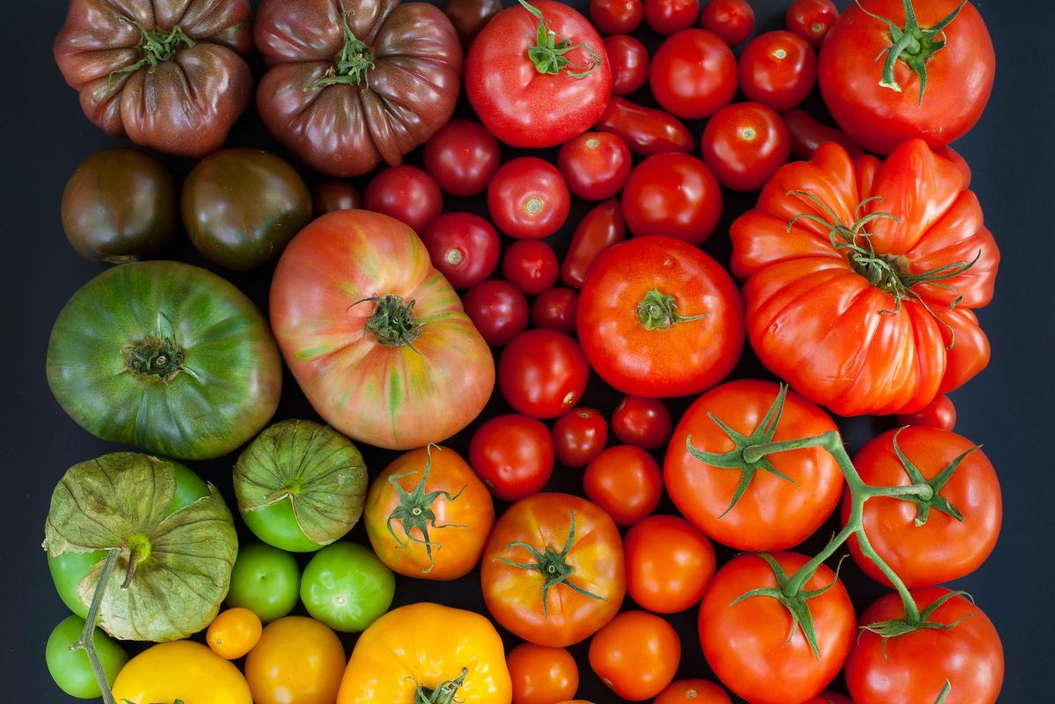
Данные с изображениями: задача и описание данных
Задача: Детекция помидоров на изображении и
классификация по двум признакам: размер (обычный/черри)
и стадия созревания (зелёный, полусозревший, созревший)
всего 6 классов
Набор данных:
Название, источник: Laboro Tomato, Kaggle
URL: https://www.kaggle.com/datasets/nexuswho/laboro-tomato
Автор: Karthik Vinayan, 2023 г.
Описание: цветные фотографии кустов томатов из теплицы
Размерность: 804 изображения (643 train / 161 test), 9 777 размеченных объектов
Формат разметки: YOLO и COCO
Курсовой проект «Поиск и первичный анализ наборов данных»

Slide 16
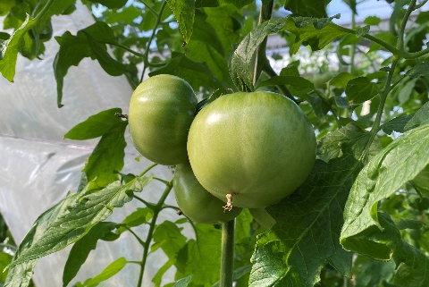
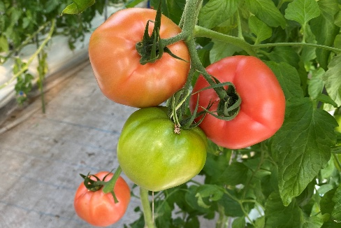
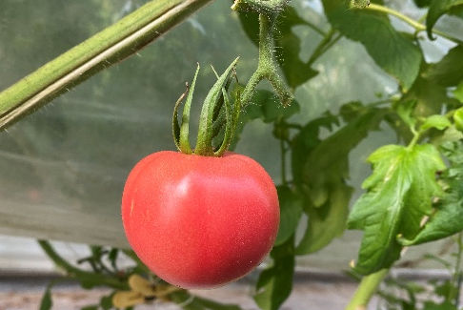
Данные с изображениями: распределение по классам
Класс | Описание | Train | Test
l_green | Черри, зелёный | 3 667 | 929
b_green | Обычный, зелёный | 1 467 | 387
l_fully_ripened | Черри, созревший | 982 | 269
l_half_ripened | Черри, полусозревший | 797 | 223
b_half_ripened | Обычный, полусозревший | 520 | 116
b_fully_ripened | Обычный, созревший | 348 | 72
Всего |  | 7 781 | 1 996
Курсовой проект «Поиск и первичный анализ наборов данных»

Slide 17
Шаг 1
Качество данных
Шаг 5.
Архитектура сети
Данные с изображениями: анализ
Шаг 4. Пространственное расположение
Шаг 2
Распределение классов
Шаг 3.
Размеры объектов
Горизонталь: левая треть(28,1%), центральная треть(50,8%).
Вертикаль: нижняя треть(30,6%), центральная треть (49,8%)
Смещение влево и вниз
YOLOv8 быстрая одноэтапная модель
FPN для мелких объектов (создаёт несколько уровней изображения для YOLO)
Всего: 804 изображения, 9 777 объектов
Разметка: YOLO + COCO, выполнена вручную
Проверка 50 изображений (6%): ошибок и пропусков нет
l_green (зелёные черри): 47.1%
b_fully_ripened (созревшие): 4.5%
Разница в 10 раз
От 24×22 до 1655×1696 пикселей
Средний: 350×364 пикселя
Разница в 60 раз
Результаты
Результаты
Случайное кадрирование (вырезаем случайную часть фото)
Сдвиги при аугментации
Обучить модель YOLO на
датасете
Данные готовы к обучению
Дополнительная разметка не требуется
Аугментация (копии с поворотами и отражениями) редких классов
Минимальное масштабирование фотографий до 1024×1024 (размер, при котором сохраняется различимость мелких объектов)
Действия
Действия
Курсовой проект «Поиск и первичный анализ наборов данных»

Slide 18
Шаг 1
Качество данных
Шаг 5.
Архитектура сети
Данные с изображениями: анализ
Шаг 4. Пространственное расположение
Шаг 2
Распределение классов
Шаг 3.
Размеры объектов
Горизонталь: левая треть(28,1%), центральная треть(50,8%).
Вертикаль: нижняя треть(30,6%), центральная треть (49,8%)
Смещение влево и вниз
YOLOv8 быстрая одноэтапная модель
FPN для мелких объектов (создаёт несколько уровней изображения для YOLO)
Всего: 804 изображения, 9 777 объектов
Разметка: YOLO + COCO, выполнена вручную
Проверка 50 изображений (6%): ошибок и пропусков нет
l_green (зелёные черри): 47.1%
b_fully_ripened (созревшие): 4.5%
Разница в 10 раз
От 24×22 до 1655×1696 пикселей
Средний: 350×364 пикселя
Разница в 60 раз
Результаты
Результаты
Случайное кадрирование (вырезаем случайную часть фото)
Сдвиги при аугментации
Обучить модель YOLO на
датасете
Данные готовы к обучению
Дополнительная разметка не требуется
Аугментация (копии с поворотами и отражениями) редких классов
Минимальное масштабирование фотографий до 1024×1024 (размер, при котором сохраняется различимость мелких объектов)
Действия
Действия
Курсовой проект «Поиск и первичный анализ наборов данных»

Slide 19
Данные с изображениями: выводы
Данные полностью пригодны для задачи детекции помидоров и классификации по размеру и стадии созревания.
Разметка выполнена качественно: все видимые помидоры обведены, пропущенных объектов нет.
Основные проблемы, сильный дисбаланс классов (разница в 10 раз) и неравномерное расположение объектов в кадре, решаются стандартными методами аугментации.
Курсовой проект «Поиск и первичный анализ наборов данных»

Slide 20

Текстовые данные: задача и описание данных
Задача: Автоматическое определение категории
новостной статьи по её тексту (многоклассовая
классификация)
Набор данных:
Название, источник: BBC Full Text Document
Classification, Kaggle
URL: https://www.kaggle.com/datasets/alfathterry/bbc-full-text-document-classification
Автор: Al Fath Terry, 2023 г.
Описание: полные тексты новостных статей BBC на английском языке
Размерность: 2 225 текстов, 5 категорий
Курсовой проект «Поиск и первичный анализ наборов данных»

Slide 21
Текстовые данные: атрибуты
№ | Название | Семантика | Тип
1 | data | Полный текст новостной статьи BBC | текстовый
2 | labels | Категория статьи | категориальный (5 значений)
Курсовой проект «Поиск и первичный анализ наборов данных»

Slide 22
Текстовые данные: пример
Категория | Текст (первые 100 символов)
business | UK economy facing major risks The UK manufacturing sector will continue to face...
entertainment | Musicians to tackle US red tape Musicians groups are to tackle US visa...
politics | Baron Kinnock makes Lords debut Former Labour leader Neil Kinnock has...
sport | Fuming Robinson blasts officials England coach Andy Robinson insisted he was...
tech | Mobiles rack up 20 years of use Mobile phones in the UK are celebrating...
Курсовой проект «Поиск и первичный анализ наборов данных»

Slide 23
Шаг 1
Качество данных
Шаг 5. Удаление
стоп-слов
Шаг 6. Вычисление
TF-IDF
Текстовые данные: анализ
Шаг 4. Подсчёт частоты слов
Шаг 2
Очистка текста
Шаг 3.
Лемматизация
Популярные слова:
До очистки: the, to, a, of, and (служебные)
После очистки стоп-слов: said, year, people, game
Удалено 41.6% слов
Среднее: 321 → 187 слов на текст
Словарь: 27 687 слов
Топ: said (86.47), game (37.55), film (37.06)
2 225 текстов, 5 категорий
Пропусков нет
Удалено 201 153 из 5 033 391 символов (4%)
Средняя длина: до 2 262
после 2 172
Изменили форму 86 509 (10.3%) слов
«musicians» → «musician»
Результаты
Результаты
Построен график и облако слов
Убраны the, a, is, at, which и др.
Выделены ключевые слова по темам
Данные загружены без ошибок
Символы приведены к нижнему регистру
Удалены цифры, знаки
Слова приведены к словарной форме
Действия
Действия
Курсовой проект «Поиск и первичный анализ наборов данных»

Slide 24
Шаг 1
Качество данных
Шаг 5. Удаление
стоп-слов
Шаг 6. Вычисление
TF-IDF
Текстовые данные: анализ
Шаг 4. Подсчёт частоты слов
Шаг 2
Очистка текста
Шаг 3.
Лемматизация
Популярные слова:
До очистки: the, to, a, of, and (служебные)
После очистки стоп-слов: said, year, people, game
Удалено 41.6% слов
Среднее: 321 → 187 слов на текст
Словарь: 27 687 слов
Топ: said (86.47), game (37.55), film (37.06)
2 225 текстов, 5 категорий
Пропусков нет
Удалено 201 153 из 5 033 391 символов (4%)
Средняя длина: до 2 262
после 2 172
Изменили форму 86 509 (10.3%) слов
«musicians» → «musician»
Результаты
Результаты
Построен график и облако слов
Убраны the, a, is, at, which и др.
Выделены ключевые слова по темам
Данные загружены без ошибок
Символы приведены к нижнему регистру
Удалены цифры, знаки
Слова приведены к словарной форме
Действия
Действия
Курсовой проект «Поиск и первичный анализ наборов данных»

Slide 25
Текстовые данные: выводы
Датасет полностью готов к решению задачи классификации новостей.
2 225 статей равномерно распределены по пяти категориям: бизнес, спорт, политика, технологии и развлечения.
Пропуски отсутствуют, тексты в машиночитаемом формате CSV.
Очистка и лемматизация сократили словарный шум, удаление стоп-слов убрало служебные слова, оставив только значимые термины.
TF-IDF-векторизация позволила выделить ключевые слова по каждой теме.
Информационный поиск показал высокую точность система находит статьи по запросу.
Курсовой проект «Поиск и первичный анализ наборов данных»

Slide 26
Основные результаты
1. подготовлено краткое описание выбранной задачи ИИ для каждого типа данных (таблицы, временные ряды, изображения, тексты);
2. подобраны и обоснован выбор наборов данных из открытых источников;
3. реализован комплекс программ на языке Python для первичного анализа;
4. сформулированы рекомендации по предобработке данных;
5. размещен исходный код в Git-репозитории: https://github.com/KaKTyZ/ KYRSOVAIA_RABOTA.git.
Курсовой проект «Поиск и первичный анализ наборов данных»

Slide 27
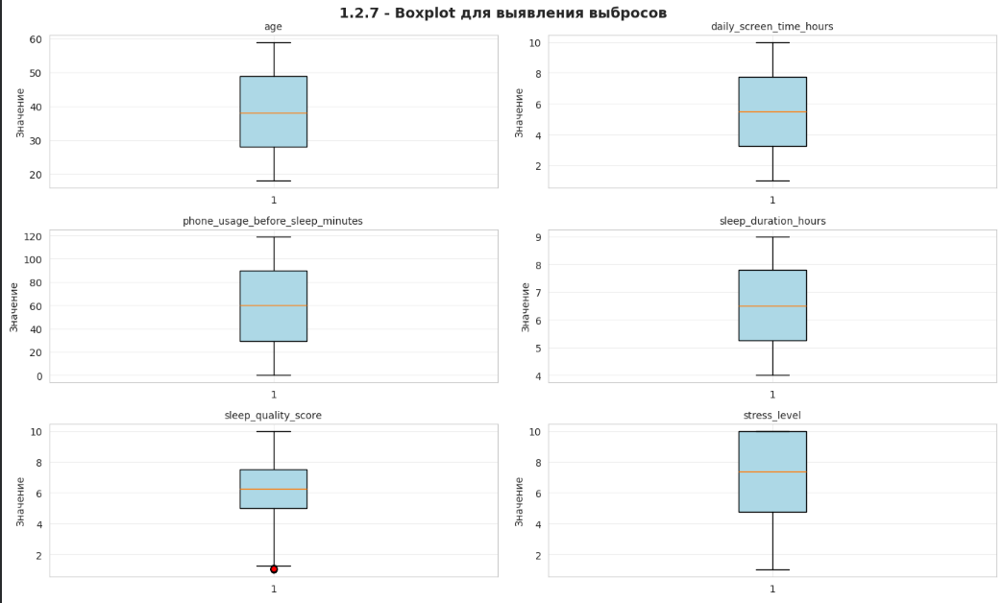
Анализ табличных данных: пропуски, выбросы и дубликаты
Пропуски в данных отсутствуют
Дубликаты в данных отсутствуют
Выбросы, найденные методом межквартильного размаха, присутствуют в признаке sleep_quality_score
Признак | Наличие выбросов | Количество выбросов
age | Нет | 0
daily_screen_time_hours | Нет | 0
phone_usage_before_sleep_minutes | Нет | 0
sleep_duration_hours | Нет | 0
sleep_quality_score | Да | 9
stress_level | Нет | 0
caffeine_intake_cups | Нет | 0
physical_activity_minutes | Нет | 0
notifications_received_per_day | Нет | 0
mental_fatigue_score | Нет | 0
Курсовой проект «Поиск и первичный анализ наборов данных»

Slide 28
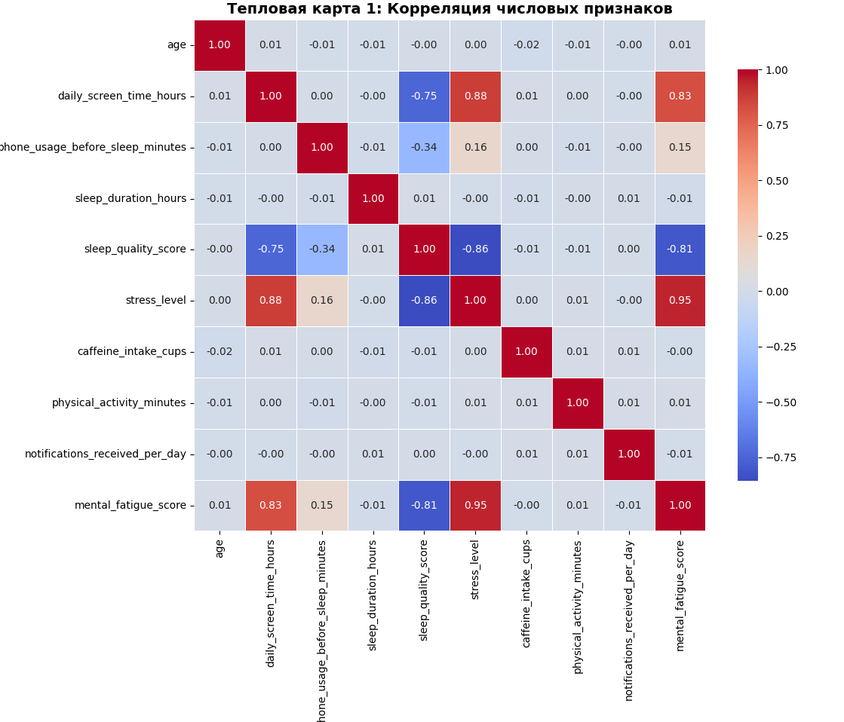
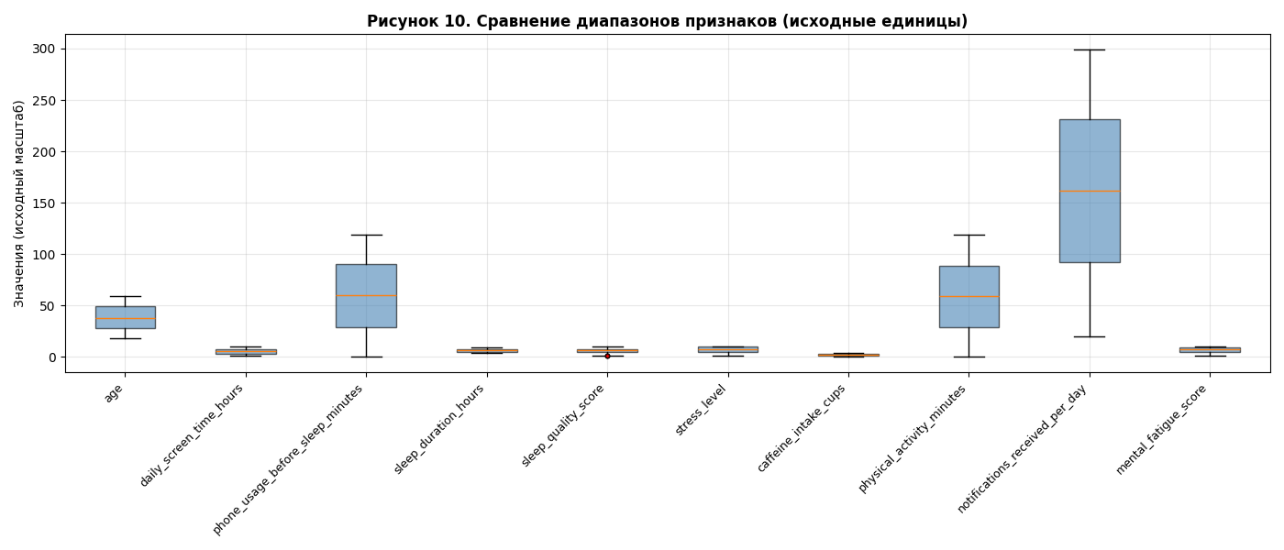
Анализ табличных данных: корреляция, диапазоны значений
Числовые признаки стресс, качество сна, умственная усталость и экранное время имеют сильные корреляции
Мультиколлинеарность входных признаков отсутствует
Масштабы численных признаков
значительно различаются
Курсовой проект «Поиск и первичный анализ наборов данных»

Slide 29
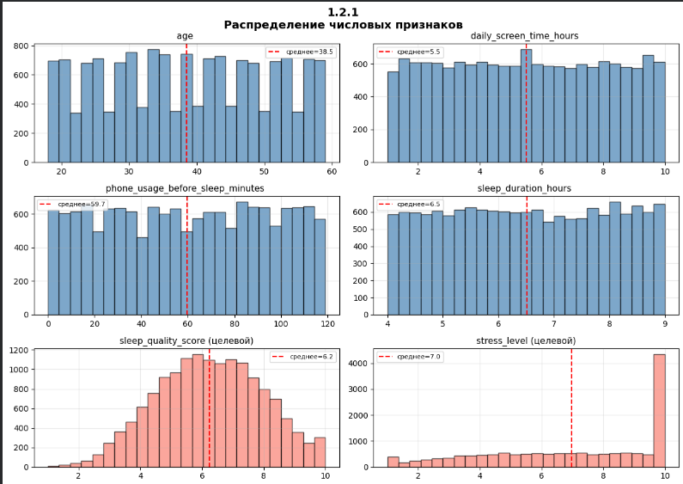
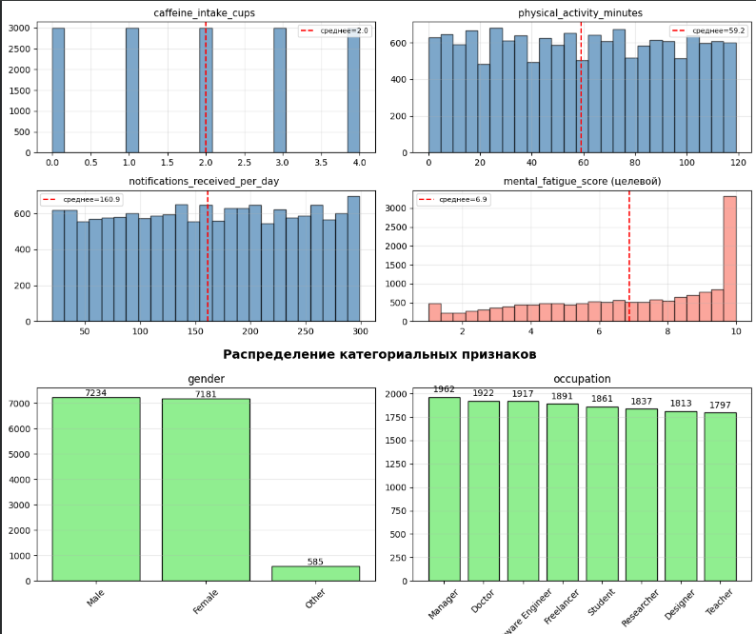
Анализ табличных данных: распределения числовых атрибутов
Качество сна: близко к нормальному
Уровень стресса и умственная усталость: левосторонняя асимметрия
Кофеин: дискретное
Остальные признаки: равномерное.
Курсовой проект «Поиск и первичный анализ наборов данных»

Slide 30
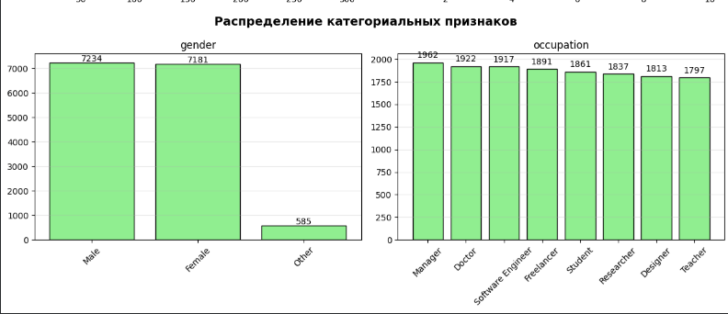
Анализ табличных данных: распределения категор. атрибутов
Пол: дисбаланс
Профессия: равномерное
Курсовой проект «Поиск и первичный анализ наборов данных»

Slide 31
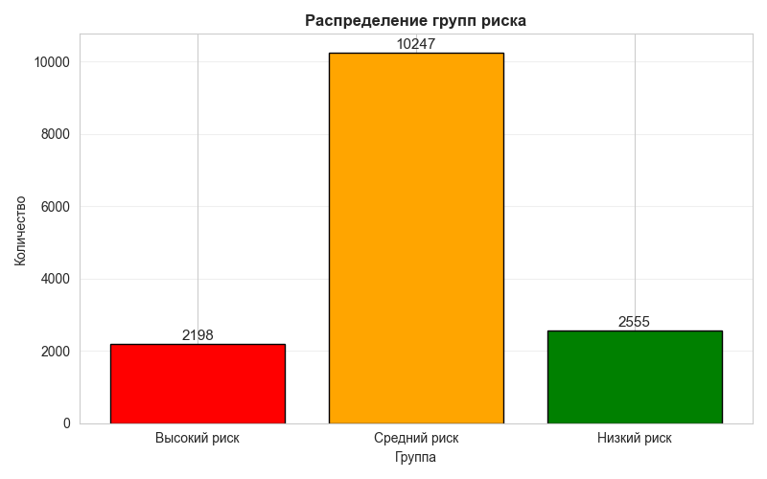
Анализ табличных данных: группировка risk_group
Условия формирования
Высокий риск:
стресс > 7, качество сна < 5, экранное время > 8ч
Средний риск:
стресс 4 - 7, качество сна 4 - 7
Низкий риск:
стресс < 4, качество сна > 7
Курсовой проект «Поиск и первичный анализ наборов данных»

Slide 32
Анализ табличных данных: кодирование
Категориальные признаки
Пол:
{ Male, Female, Other }
Профессия:
{ Manager, Doctor,
Software Engineer, Freelancer,
Student, Researcher,
Designer, Teacher }
Бинарные признаки
Пол:
{ 0, 1, 2 }
Профессия:
{ 0, 1, 2, 3, 4, 5, 6, 7 }
Label encoding
Курсовой проект «Поиск и первичный анализ наборов данных»

Slide 33
Анализ временных рядов: статистика
Канал | count | mean | std | min | Q1 (25%) | Q2 (50%) | Q3 (75%) | max
Accelero–meter1RMS | 46860 | 0,130 | 0,1261 | 0,0000 | 0,027 | 0,0804 | 0,215 | 0,722
Accelero–meter2RMS | 46860 | 0,163 | 0,1442 | 0,0000 | 0,040 | 0,130 | 0,268 | 0,800
Current | 46860 | 1,834 | 6,333 | 0,355 | 0,983 | 1,376 | 2,484 | 243,829
Pressure | 46860 | 0,080 | 0,259 | –1,257 | 0,054 | 0,054 | 0,382 | 1,694
Temperature | 46860 | 79,361 | 9,404 | 65,089 | 69,511 | 84,975 | 88,620 | 95,011
Thermocouple | 46860 | 26,576 | 2,539 | 22,020 | 24,650 | 25,609 | 29,157 | 33,415
Voltage | 46860 | 229,398 | 12,677 | 0,580 | 223,545 | 229,845 | 235,923 | 255,324
Volume Flow RateRMS | 46860 | 75,267 | 45,839 | 0,000 | 32,000 | 72,021 | 126,000 | 133,688
Курсовой проект «Поиск и первичный анализ наборов данных»

Slide 34
Анализ временных рядов: распределения измерений
Мультимодальное распределение:
Accelerometer1, Accelerometer2,
Current, Pressure, Voltage,
Volume Flow RateRMS
Ассиметричное распределение:
Temperature, Thermocouple
Курсовой проект «Поиск и первичный анализ наборов данных»

Slide 35
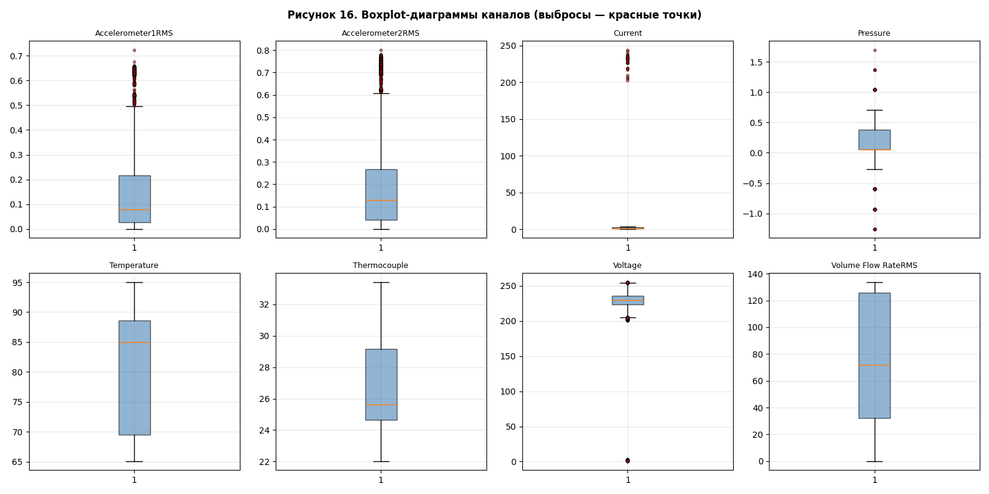
Анализ временных рядов: пропуски и выбросы
Канал | Выбросов | Доля, %
Accelerometer1RMS | 1253 | 2,67
Accelerometer2RMS | 1227 | 2,62
Current | 36 | 0,08
Pressure | 65 | 0,14
Temperature | 0 | 0,00
Thermocouple | 0 | 0,00
Voltage | 37 | 0,08
Volume Flow RateRMS | 0 | 0,00
Пропуски в данных отсутствуют
Выбросы, найденные методом межквартильного размаха, присутствуют в измерения: Accelerometer1RMS, Accelerometer2RMS, Current, Pressure и Voltage
Курсовой проект «Поиск и первичный анализ наборов данных»

Slide 36
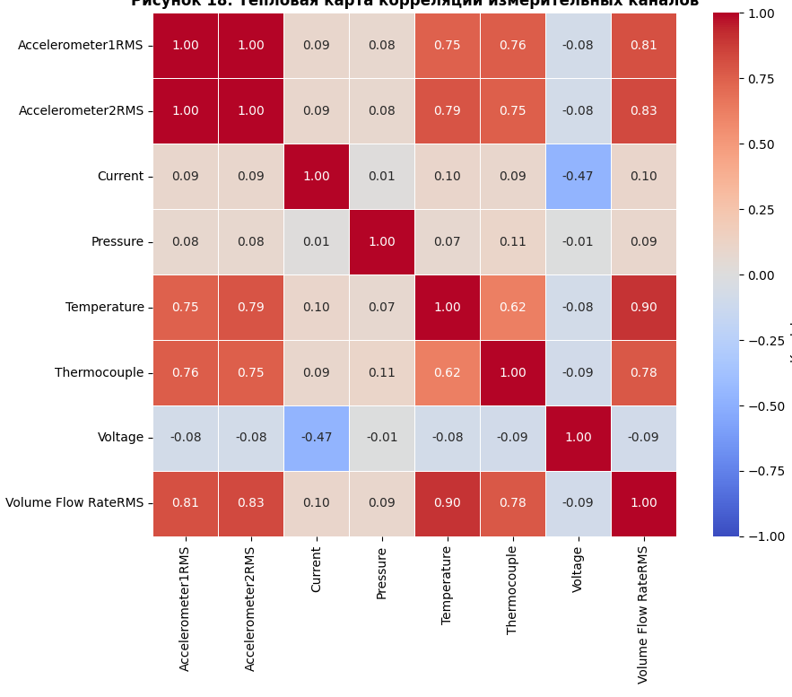
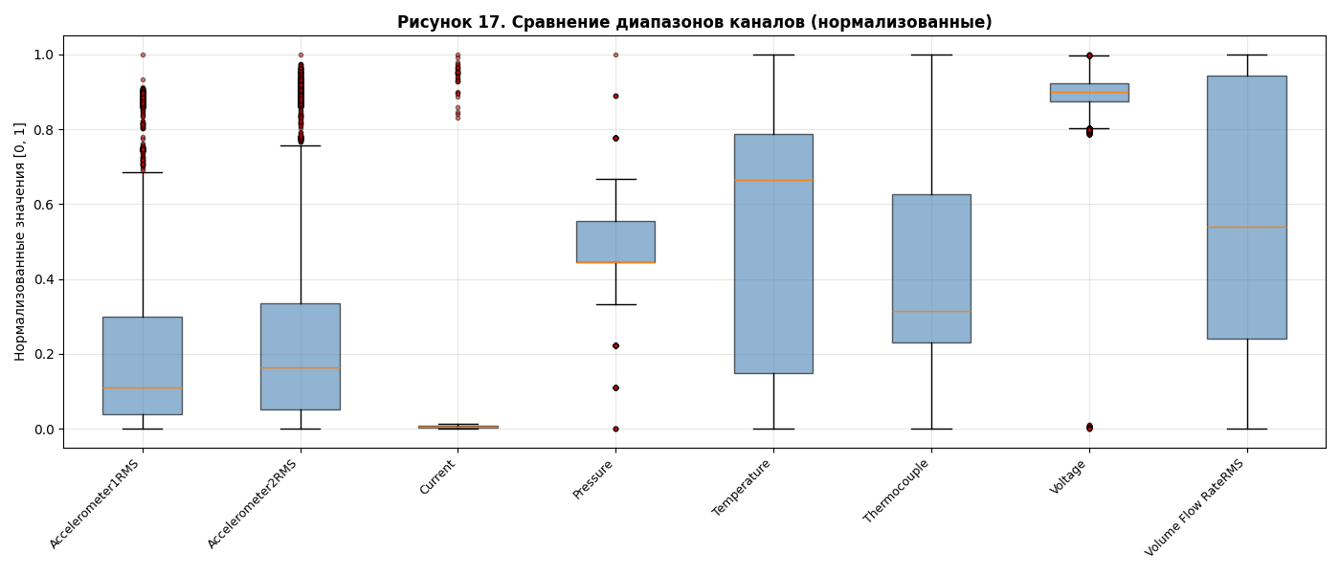
Анализ табличных данных: корреляция, диапазоны значений
Большинство признаков демонстрируют сильную корреляцию, остальные признаки почти не коррелируют
Масштабы измерений многомерного ряда значительно различаются
Курсовой проект «Поиск и первичный анализ наборов данных»

Slide 37
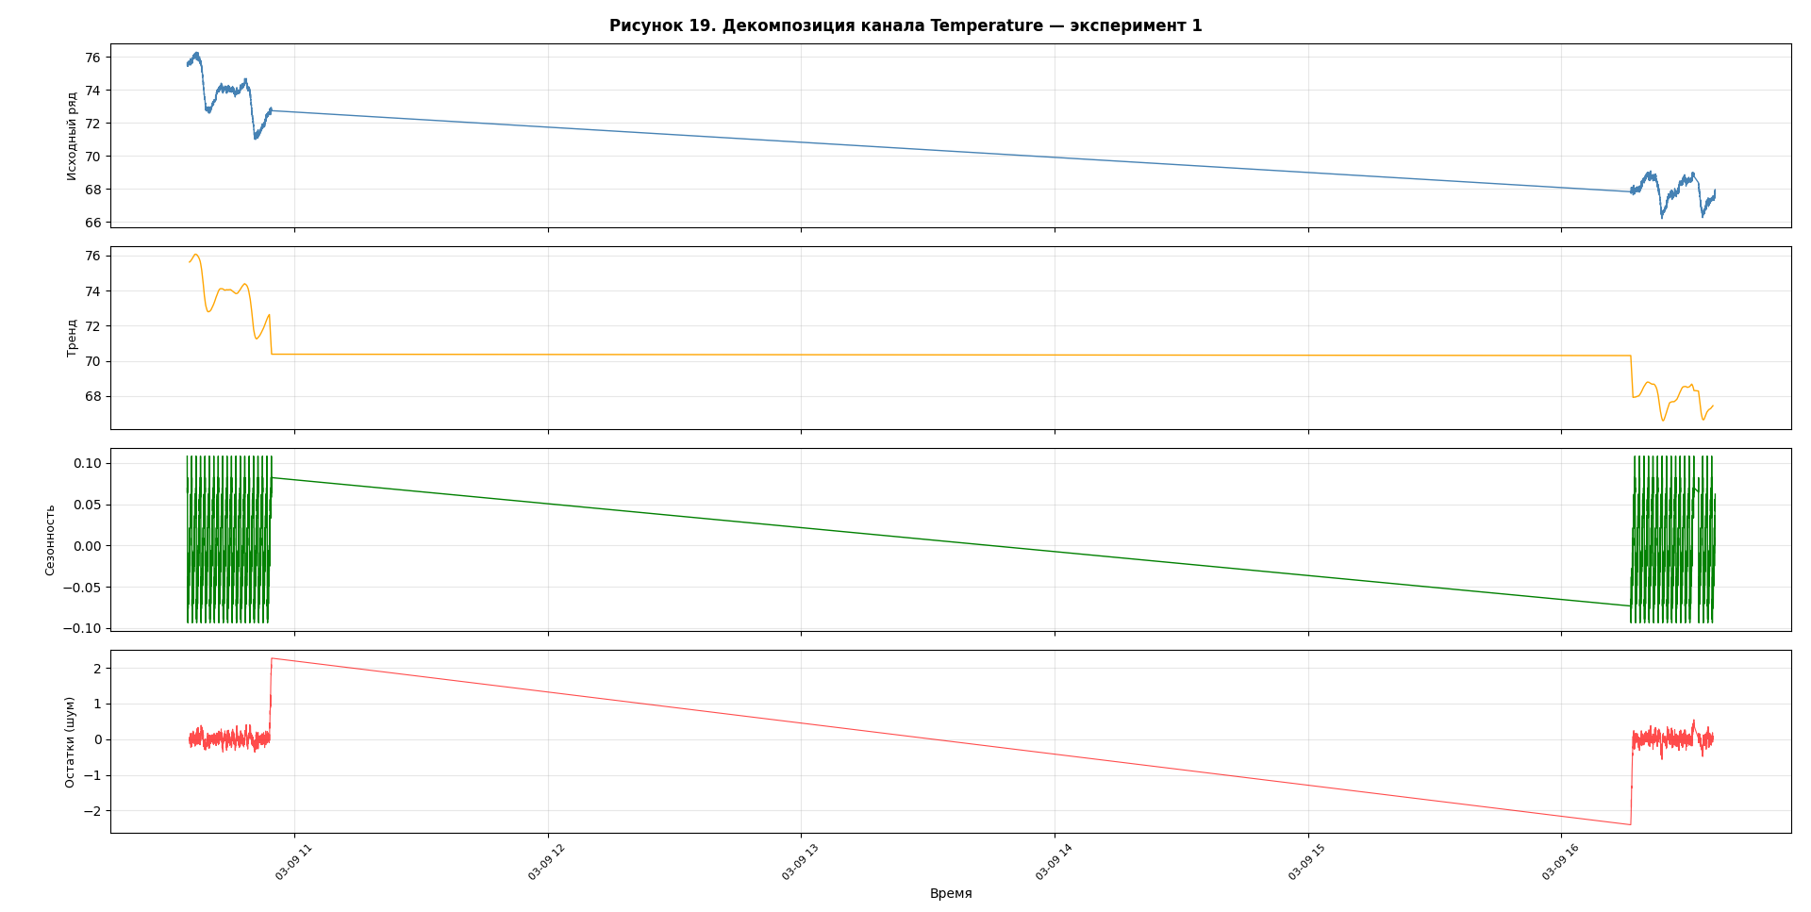
Анализ временных рядов: декомпозиция
Ряд Temperature (сезонность = 1 минута)
Курсовой проект «Поиск и первичный анализ наборов данных»

Slide 38
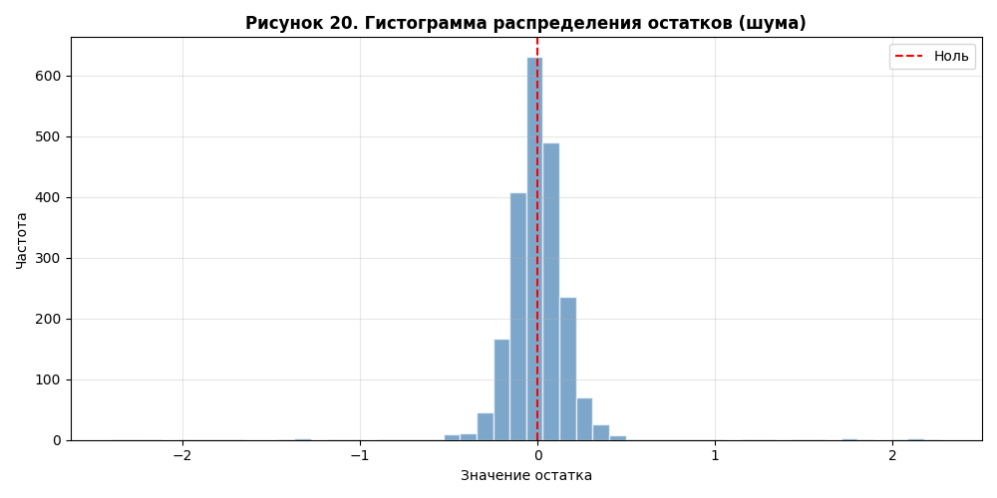
Анализ временных рядов: распределения остатков
Нормальное распределение остатков Tempetature
Курсовой проект «Поиск и первичный анализ наборов данных»

Slide 39
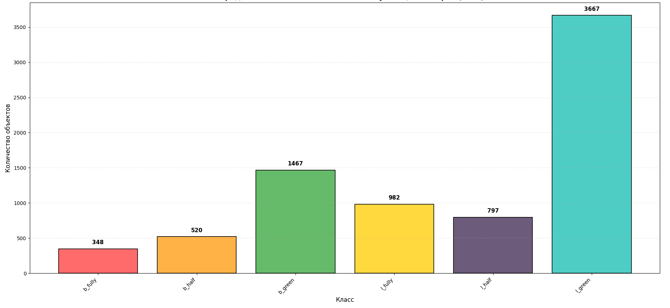
Анализ данных с изображениями: распределение классов
Разница в 10 раз между b_fully и l_green
Курсовой проект «Поиск и первичный анализ наборов данных»

Slide 40
Анализ данных с изображениями: размеры объектов
Значения относительно размера изображения
Значения в пикселях
Параметр | Минимум | Максимум | Среднее
Ширина | 0,0079 | 0,5474 | 0,1158
Высота | 0,0055 | 0,4206 | 0,0903
Площадь | <0,0001 | 0,2215 | 0,0142
Размер | Ширина × Высота
Средний | 350 × 364
Минимальный | 24 × 22
Максимальный | 1655 × 1696
Курсовой проект «Поиск и первичный анализ наборов данных»

Slide 41
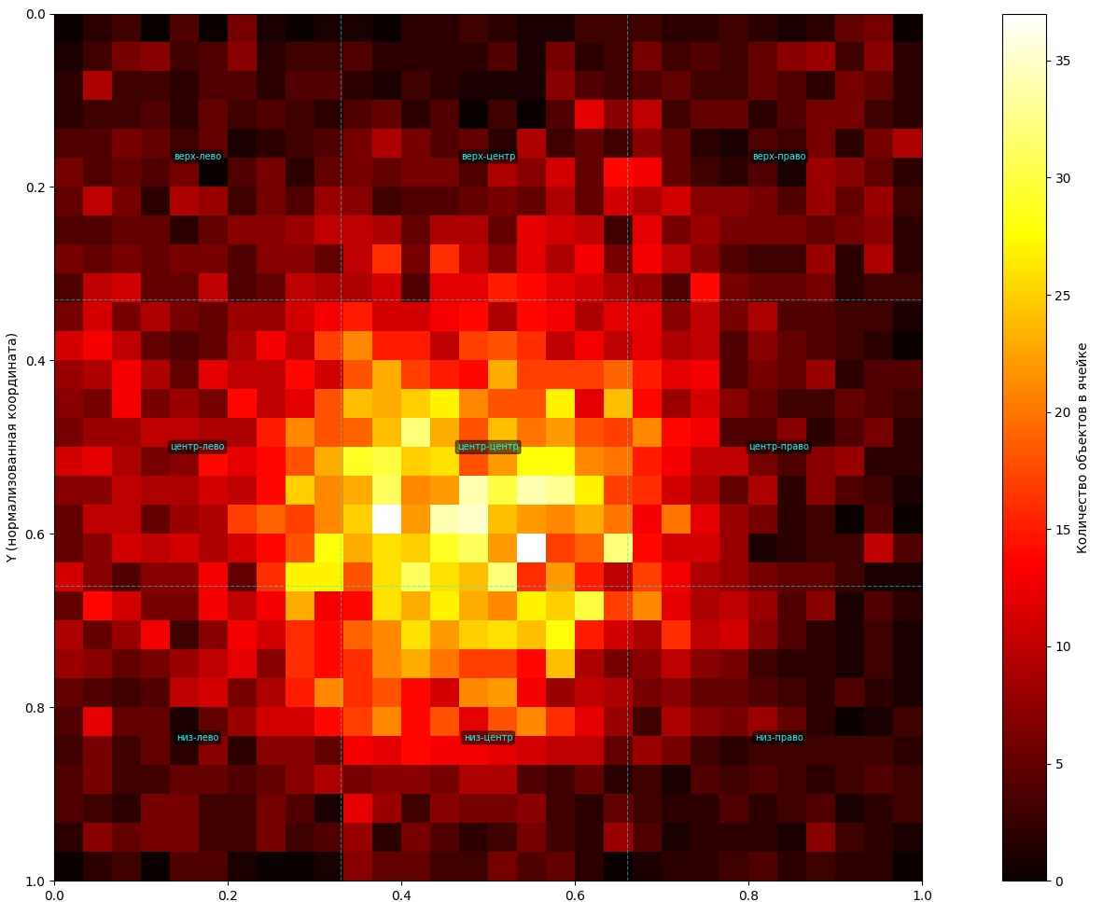
Анализ данных с изображениями: пространственное расположение
Зона | Количество объектов | Доля, %
верх–лево | 438 | 5,6
верх–центр | 578 | 7,4
верх–право | 509 | 6,5
центр–лево | 1067 | 13,7
центр–центр | 2110 | 27,1
центр–право | 696 | 8,9
низ–лево | 681 | 8,8
низ–центр | 1268 | 16,3
низ–право | 434 | 5,6
Всего | 7781 | 100,0
Курсовой проект «Поиск и первичный анализ наборов данных»

Slide 42
Анализ текстовых данных: распределение текстов по категориям
Категория | Количество | Доля, %
sport | 511 | 23,0
business | 510 | 22,9
politics | 417 | 18,7
tech | 401 | 18,0
entertainment | 386 | 17,4
Всего | 2 225 | 100,0
Курсовой проект «Поиск и первичный анализ наборов данных»

Slide 43
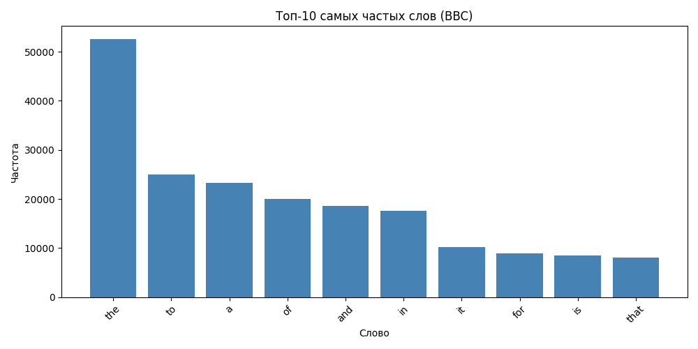
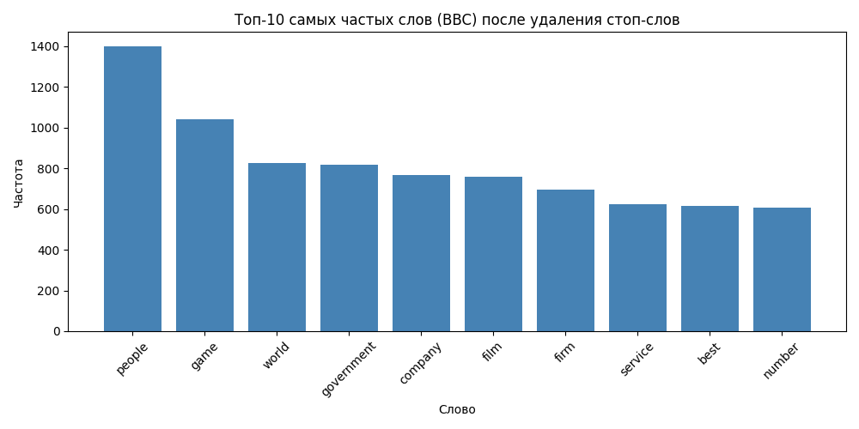
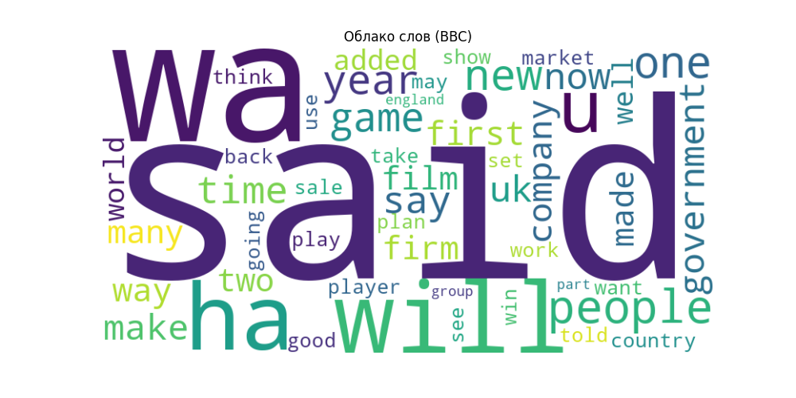
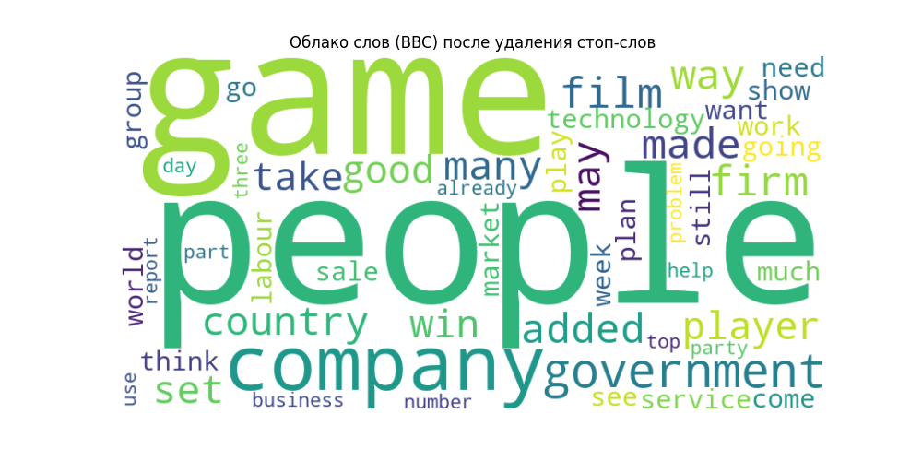
Анализ текстовых данных: подсчёт частоты слов
До удаления стоп-слов
После удаления стоп-слов
Курсовой проект «Поиск и первичный анализ наборов данных»

Slide 44
Анализ текстовых данных: Топ–10 слов по TF–IDF
№ | Слово | TF–IDF
1 | said | 86,47
2 | year | 45,70
3 | game | 37,55
4 | film | 37,06
5 | people | 37,05
6 | new | 35,02
7 | government | 28,97
8 | world | 27,66
9 | time | 27,59
10 | company | 26,74
Курсовой проект «Поиск и первичный анализ наборов данных»

